Slide 1

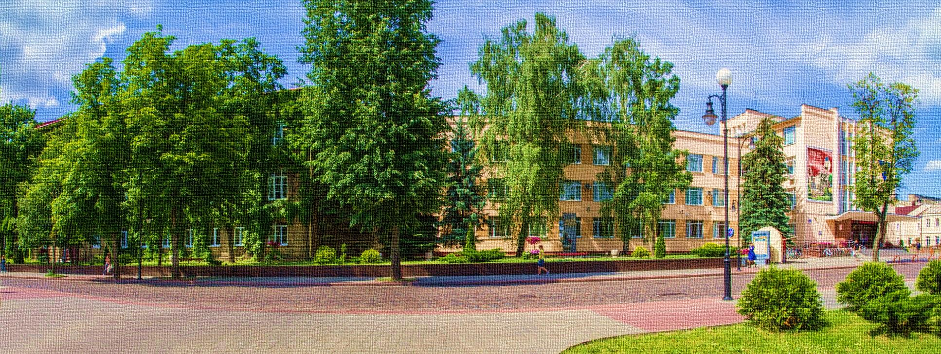





Цели ООН в области устойчивого развития
2025
Цель 12: Обеспечение перехода к рациональным моделям потребления и производства

Slide 2


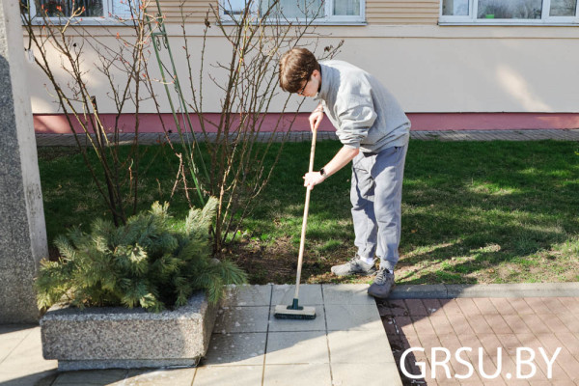
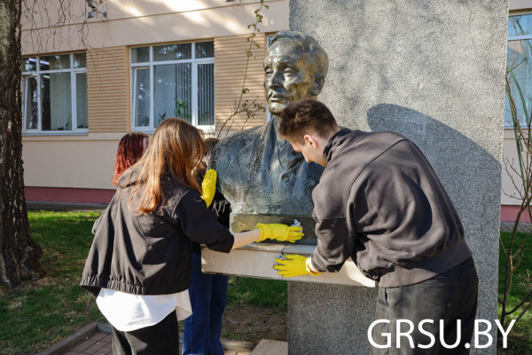

Год благоустройства
В рамках Года благоустройства студенты факультета математики и информатики организовали акцию, посвященную уборке территории памятника-бюста выдающемуся поэту, драматургу и публицисту Янке Купале, имя которого носит наш университет.
В ходе акции студенты энергично привели в порядок прилегающую территорию, убирая мусор, вырывая сорняки и очищая памятник от пыли и грязи, накопившихся после недавних погодных изменений. Это мероприятие стало не только практическим проявлением заботы о культурных ценностях, но и отличной возможностью для студентов сплотиться, поработать в команде и внести свой вклад в сохранение исторического наследия.
https://www.grsu.by/component/k2/item/54633-fotofakt-kupalovtsy-zabotyatsya-o-kulturnom-nasledii-v-god-blagoustrojstva.html
Гродненский государственный университет имени Янки Купалы

Slide 3
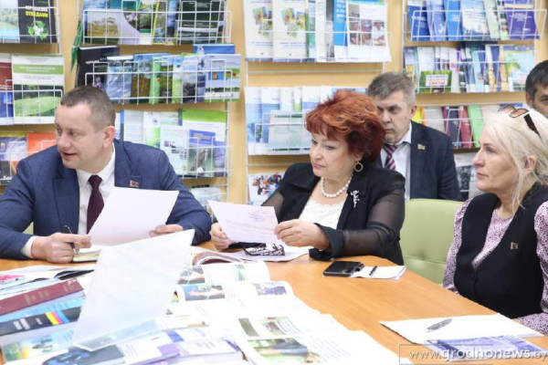
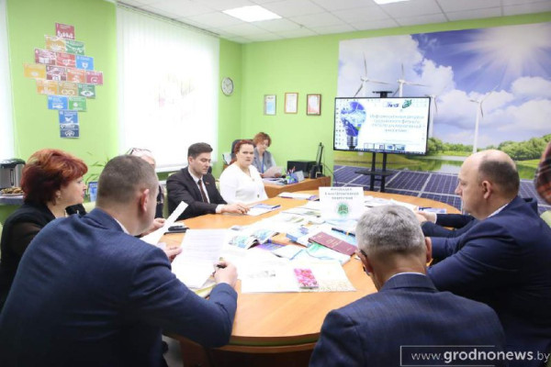
Экологические инициативы в Гродненской области
Состоялось заседание Общественного координационного экологического совета при Гродненском областном комитете природных ресурсов и охраны окружающей среды, в ходе которого обсуждались важные вопросы развития альтернативной энергетики в регионе. В этом контексте особое внимание было уделено экспертной роли сотрудников Гродненского государственного университета имени Янки Купалы, которые регулярно участвуют в экологических инициативах и исследованиях.
Современные вызовы, связанные с изменением климата и истощением традиционных ресурсов, требуют срочных мер по переходу на альтернативные источники энергии. Как отметил председатель Гродненского областного комитета природных ресурсов и охраны окружающей среды Сергей Базар, эти источники призваны снизить зависимость региона от нефтяных, газовых и угольных ресурсов. В Гродненской области уже реализуются различные проекты, включая установку солнечных батарей на заправках, создание современных гидроэлектростанций и развитие сети электрозарядных станций.
С докладами выступили представители предприятий, развивающие альтернативную энергетику: ОАО «Автобусный парк г. Гродно», РУП «Белоруснефть-Гроднооблнефтепродукт», филиал «Гродненские электрическое сети» РУП «Гродноэнерго».
https://www.grsu.by/component/k2/item/54680-ekologicheskie-initsiativy-v-grodnenskoj-oblasti-rol-grgu-imeni-yanki-kupaly.html
Гродненский государственный университет имени Янки Купалы

Slide 4
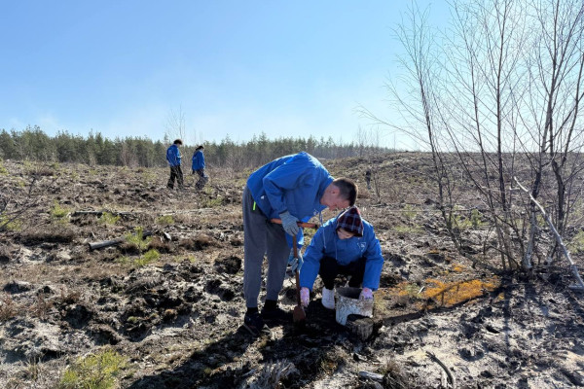
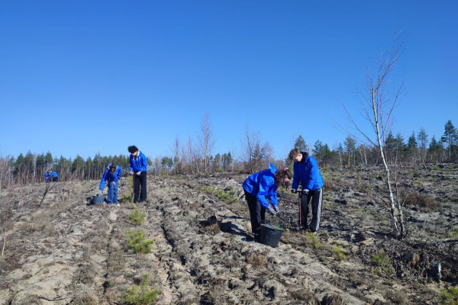
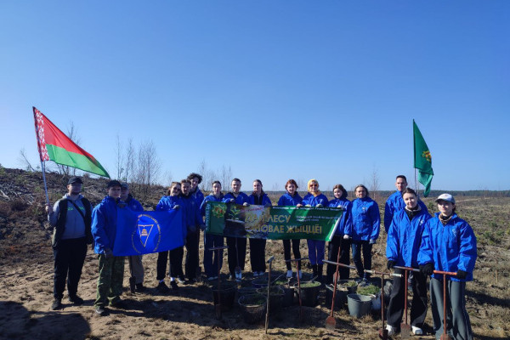
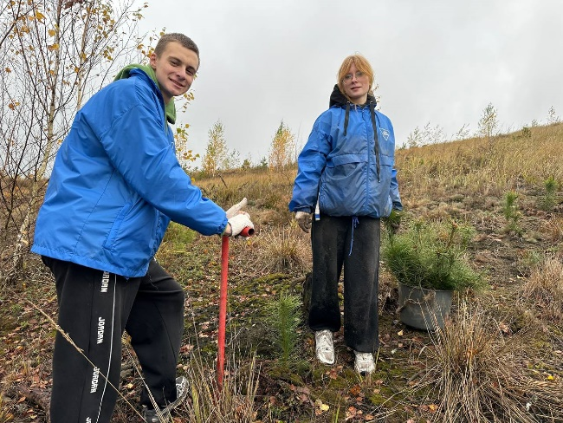
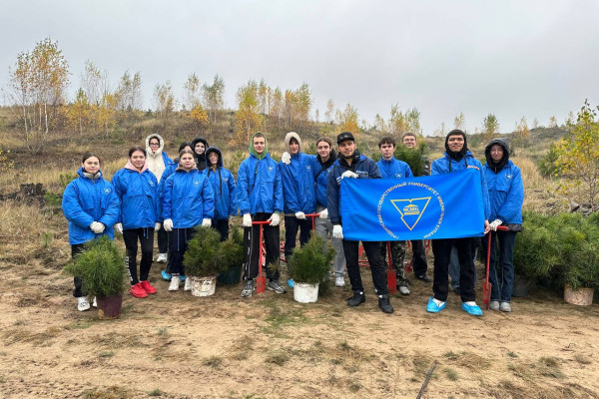
Акция «Дай лесу новае жыццё!»
Купаловцы отправились в Гожское лесничество, где в рамках республиканской добровольной акции «Дай лесу новае жыццё!» восполнили лесные культуры на участках, пострадавших от урагана. Это событие не только способствует улучшению окружающей среды, но и формирует у молодежи ответственное отношение к природе.
https://www.grsu.by/component/k2/item/54815-kupalovtsy-prinyali-uchastie-v-aktsii-daj-lesu-novae-zhytstsjo.html
https://www.grsu.by/component/k2/item/57406-les-v-nadezhnykh-rukakh-studenty-grgu-imeni-yanki-kupaly-prisoedinilis-k-aktsii-daj-lesu-novae-zhytstsjo.html
Гродненский государственный университет имени Янки Купалы

Slide 5
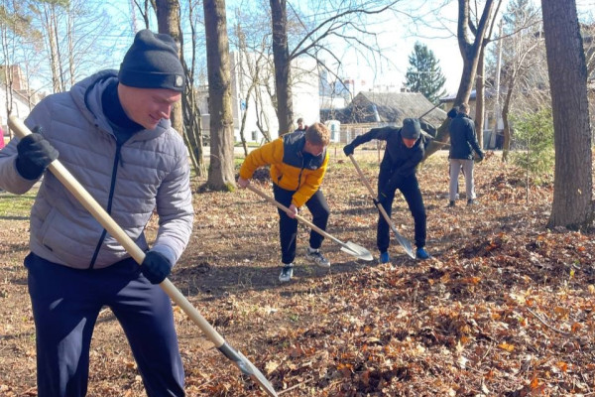
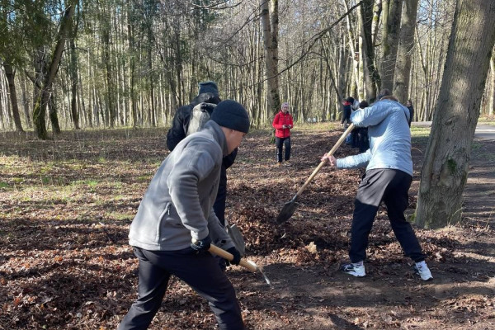
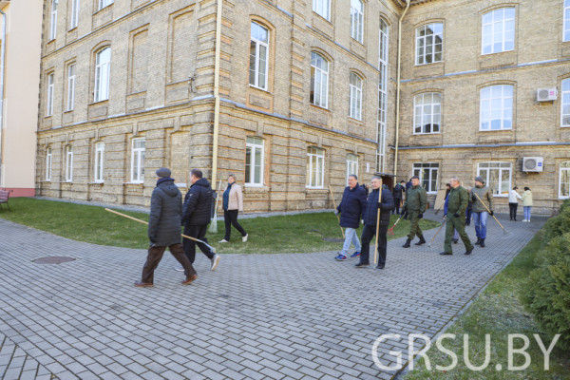
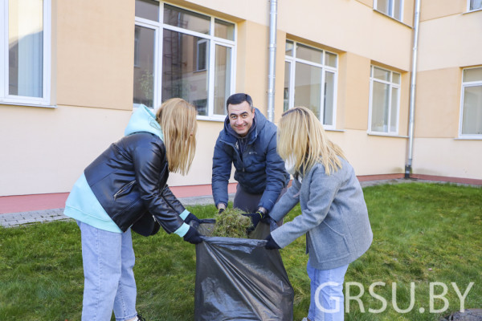
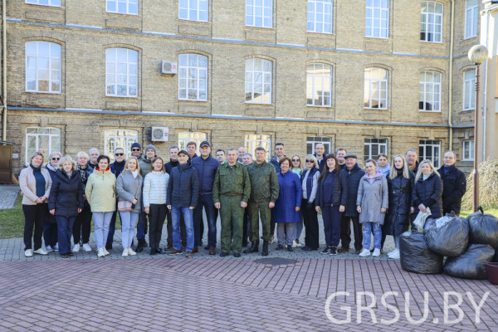
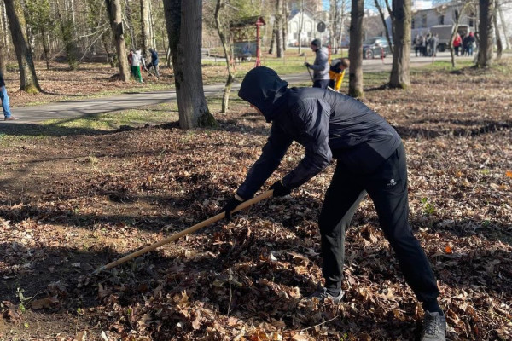
Республиканский субботник
Республиканский субботник – это давняя традиция, объединяющая белорусов в совместном труде на благо нашей страны. В этот день ректорат, сотрудники и студенты нашего университета также внесли свой вклад в общее дело.
Участие в таких мероприятиях позволяет не только улучшить состояние окружающей среды и общественных мест, но и сплачивает наше сообщество, укрепляя взаимоотношения и демонстрируя готовность к совместным усилиям во благо общества. Мероприятия, прошедшие в рамках республиканского субботника, приурочены к Году благоустройства.
https://www.grsu.by/component/k2/item/54958-fotofakt-kupalovtsy-prinyali-uchastie-v-respublikanskom-subbotnike.html
Гродненский государственный университет имени Янки Купалы

Slide 6
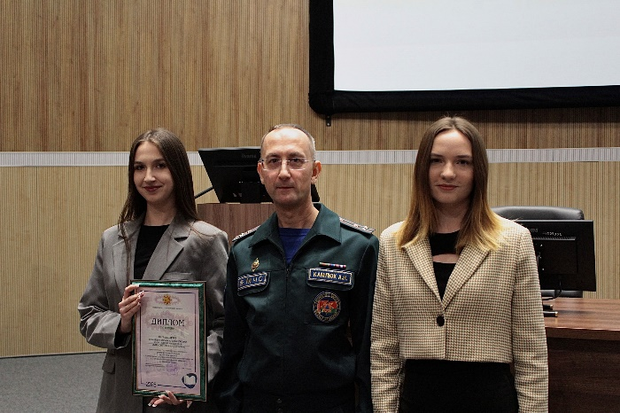
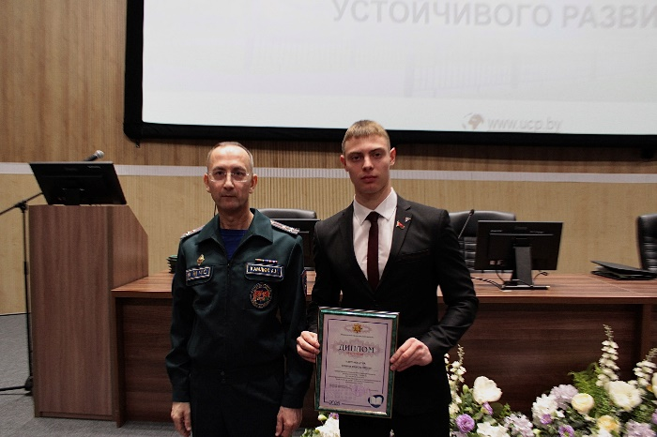
Конкурс «Формирование культуры безопасности жизнедеятельности в достижении Целей устойчивого развития»
В Университете гражданской защиты МЧС Республики Беларусь прошел открытый конкурс «Формирование культуры безопасности жизнедеятельности в достижении Целей устойчивого развития».
По итогам конкурса команда студентов 3 курса специальности «Финанcы и кредит» факультета экономики и управления получила диплом II степени за эссе на тему «Здоровый образ жизни». Студент 4 курса специальности «Таможенное дело» юридического факультета ГрГУ имени Янки Купалы Владислав Курлянчик был удостоен диплома III степени за эссе на тему «Энергетическая безопасность: национальный и международный аспект».
Этот конкурс стал значимым событием для студентов, которые имели возможность продемонстрировать свои знания и креативные подходы к актуальным вопросам безопасности и устойчивого развития. В этом году на конкурс поступило более 200 работ от студентов 23 учреждений высшего образования страны. Участники представляли свои исследования и проекты в различных форматах, включая эссе, видеоролики и стендовые доклады.
https://www.grsu.by/component/k2/item/55004-kupalovtsy-prizery-konkursa-formirovanie-kultury-bezopasnosti-zhiznedeyatelnosti-v-dostizhenii-tselej-ustojchivogo-razvitiya.html
https://www.grsu.by/component/k2/item/54979-kupalovets-bronzovyj-prizer-konkursa-formirovanie-kultury-bezopasnosti-zhiznedeyatelnosti-v-dostizhenii-tselej-ustojchivogo-razvitiya.html
Гродненский государственный университет имени Янки Купалы

Slide 7
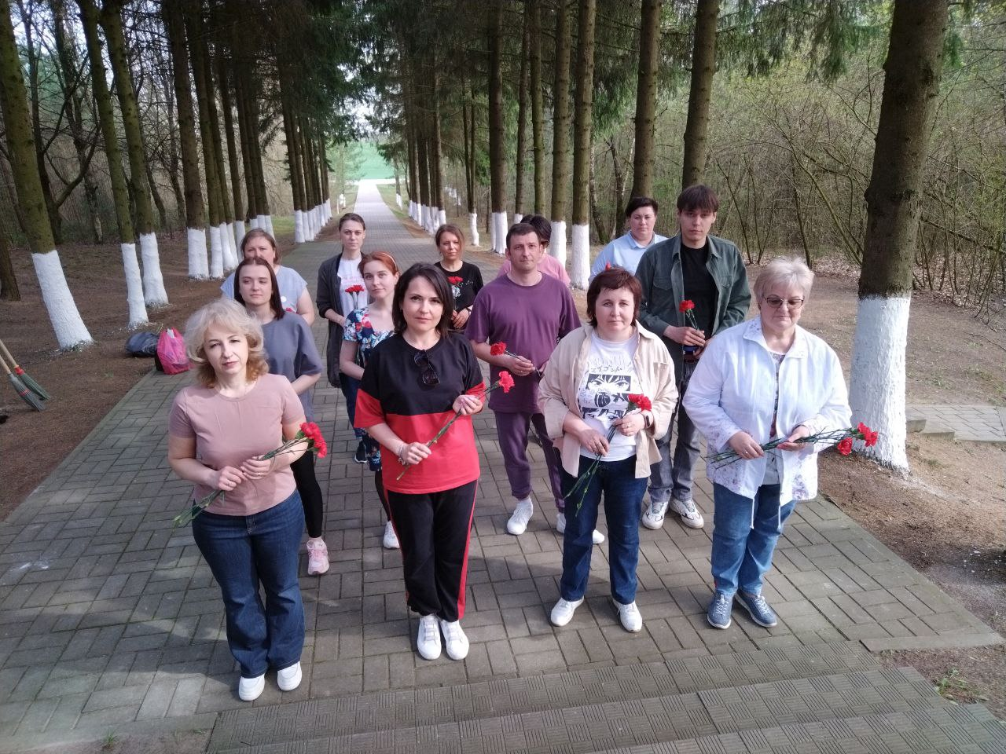
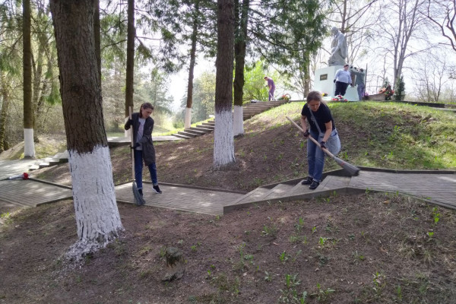
Акция «Чисто! Проф! Союз!»
Профсоюзный актив и Совет молодых специалистов ГрГУ имени Янки Купалы приняли участие в республиканской акции «Чисто! Проф! Союз!». Местом проведения мероприятия стал памятник Скорбящей матери, который является символом памяти о войне и трагических событиях прошлого.
Этот памятник является священным местом, где хранится память о мужестве и героизме. Акция «Чисто! Проф! Союз!» направлена на привлечение внимания к вопросам сохранения исторической памяти и поддержания порядка на территории памятников. Чистота и ухоженность таких мест – это общая ответственность каждого гражданина.
https://www.grsu.by/component/k2/item/55054-fotofakt-kupalovtsy-prisoedinilis-k-aktsii-chisto-prof-soyuz.html
Гродненский государственный университет имени Янки Купалы

Slide 8
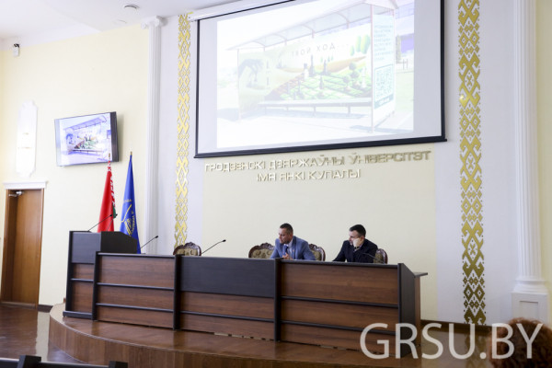
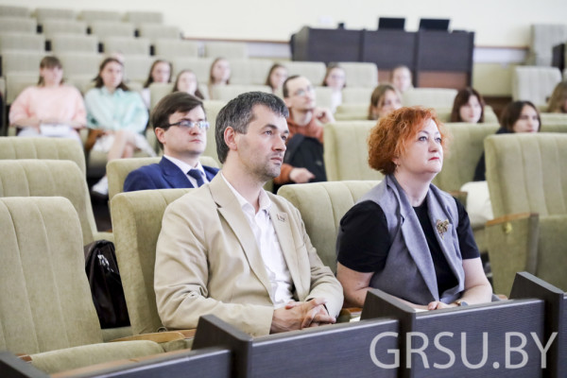
Хакатон #ЭколИнно2025
16 команд-участников предлагают идеи, направленные на улучшение экологической ситуации в Гродно. На протяжении 48 часов они работают над созданием социальной рекламы для общественного транспорта, стремясь к внедрению инновационных и устойчивых решений.
Экологические инициативы, подобные Хакатону #ЭколИнно2025, играют важную роль в формировании культуры устойчивого развития. Реализация таких проектов способствует повышению осведомленности об экологических проблемах, стимулирует внедрение новаторских подходов и содействует развитию экологически ответственного поведения в обществе.
Креативность и энтузиазм участников Хакатона являются ярким примером того, как молодежь может вносить значительный вклад в создание зеленого и устойчивого будущего для всех нас.
https://www.grsu.by/component/k2/item/55074-v-kupalovskom-universitete-proshel-khakaton-ekolinno2025.html
Гродненский государственный университет имени Янки Купалы

Slide 9
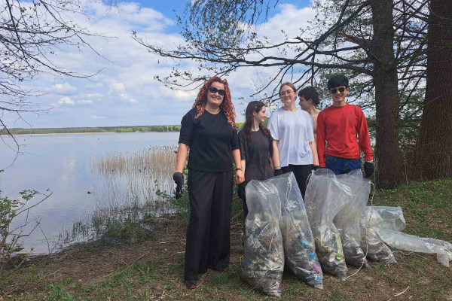
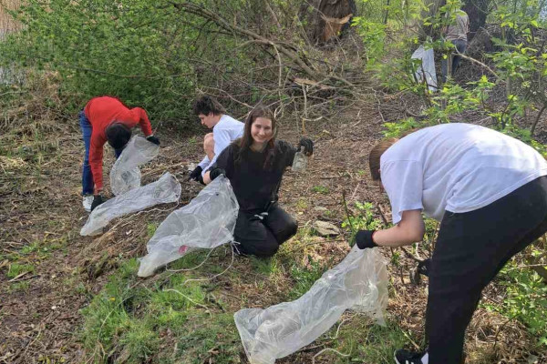
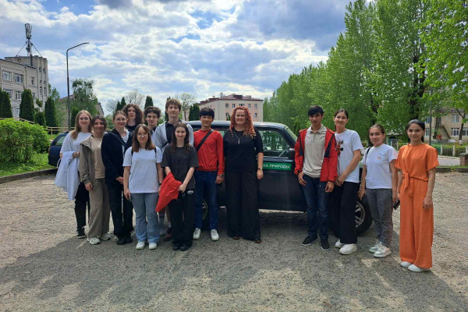
Акция «Беларусь синеокая»
В заказнике «Озёры» кипела работа — сотрудники заказника и студенты-экологи факультета биологии и экологии ГрГУ имени Янки Купалы дружно вышли на берег озера Белое, чтобы подарить ему чистоту и порядок.
В Беларуси проходит значимая экологическая акция под названием «Беларусь синеокая», нацеленная на объединение усилий граждан в целях сохранения чистоты озер и рек. Участвовать в этой инициативе может каждый желающий.
Инициатива объединила тех, кто не остается в стороне от проблем окружающей среды. Купаловцы не только убрали прибрежную зону, но и сделали важный шаг к сохранению природного богатства нашей страны.
Чистые водоемы – это здоровые экосистемы, комфортный отдых и забота о будущем. А совместная работа с молодежью – это еще и передача опыта, воспитание экологической культуры и любви к природе.
https://www.grsu.by/component/k2/item/55111-kupalovtsy-prinyali-uchastie-v-aktsii-belarus-sineokaya.html
Гродненский государственный университет имени Янки Купалы

Slide 10
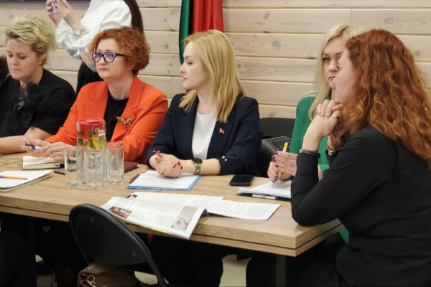
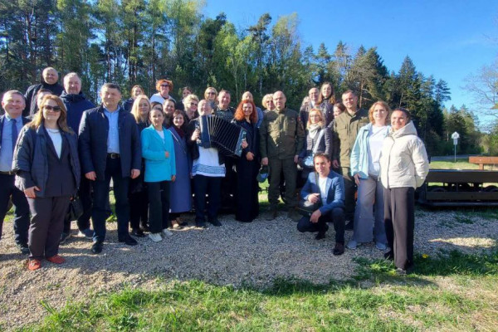
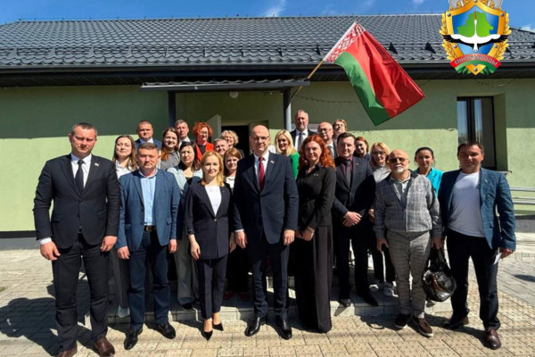
Расширенное заседание общественного координационного совета по вопросам экологического просвещения
На базе ГПУ «Республиканский ландшафтный заказник «Озеры» прошло расширенное заседание общественного координационного совета при Министерстве природных ресурсов и охраны окружающей среды. Мероприятие прошло в формате семинара-практикума и было посвящено вопросам экологического просвещения в контексте устойчивого развития.
Основной целью заседания стала оценка эффективности выполнения дорожных карт, а также обсуждение планов сотрудничества между природоохранными организациями и образовательными учреждениями. Участники семинара подвели промежуточные итоги работы и определили векторы для дальнейшего взаимодействия в контексте охраны окружающей среды и устойчивого развития.
https://www.grsu.by/component/k2/item/55148-kupalovets-prinyala-uchastie-v-rasshirennom-zasedanii-obshchestvennogo-koordinatsionnogo-soveta-po-voprosam-ekologicheskogo-prosveshcheniya.html
Гродненский государственный университет имени Янки Купалы

Slide 11
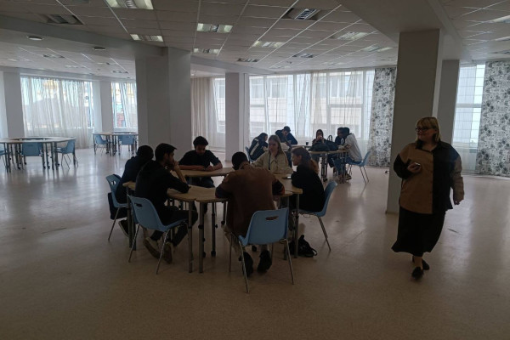
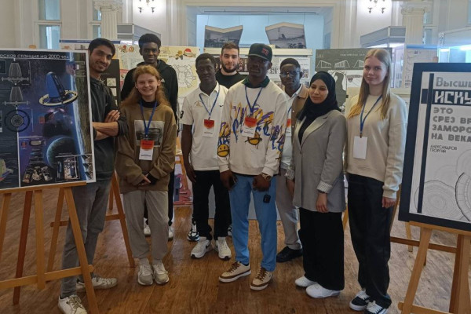
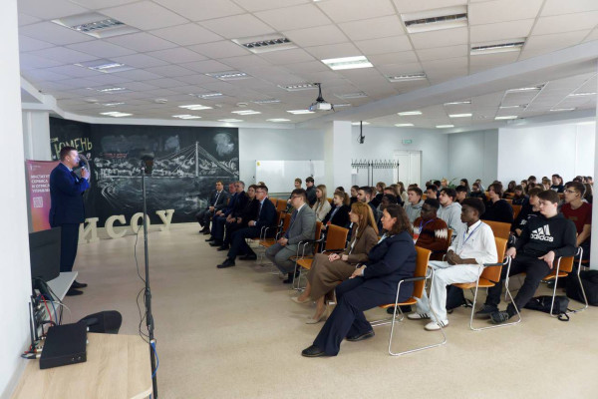
Международная летняя школа «Ecoengineering»
С 19 по 30 мая студенты второго курса факультета биологии и экологии ГрГУ имени Янки Купалы Карина Малиновская и Виктория Григенч принимали участие в Международной летней школе «Ecoengineering» на базе Тюменского индустриального университета. Это уникальное событие направлено на развитие исследовательских навыков и научной коммуникации у студенческой молодежи.
Летняя школа «Ecoengineering» способствует формированию эколого-ориентированной позиции среди участников, предоставляя им возможность изучать глобальные экологические программы и разрабатывать предложения для реализации природоохранной составляющей устойчивого развития. Основная цель школы – формирование навыков проектной и научно-исследовательской деятельности в области экологической и производственной безопасности, а также выявление интеллектуального потенциала студентов и создание условий для их самореализации.
https://www.grsu.by/component/k2/item/55517-put-k-ustojchivomu-budushchemu-studenty-kupalovskogo-universiteta-prokhodyat-obuchenie-v-mezhdunarodnoj-letnej-shkole-ecoengineering.html
Гродненский государственный университет имени Янки Купалы

Slide 12
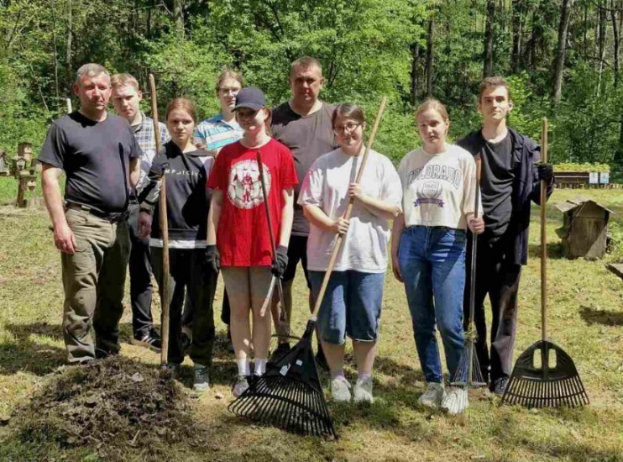
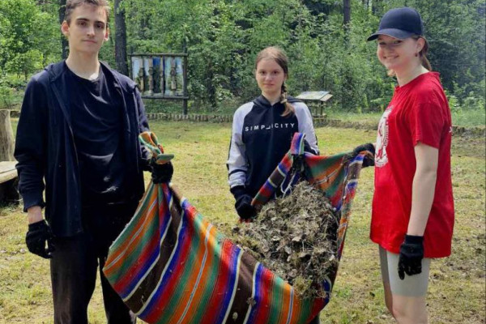
Благоустройство сенсорной экологической тропы «Озёры»
Студенты факультета биологии и экологии ГрГУ имени Янки Купалы привели в порядок территорию сенсорной экологической тропы в Государственном природоохранном учреждении «Республиканский ландшафтный заказник «Озёры». Мероприятие приурочено к Году благоустройства.
Студенты приводили в порядок тропу, очищая её от мусора и улучшая ее инфраструктуру.
По завершении работ для купаловцев была организована экскурсия по заказнику на легендарной дрезине по узкоколейке.
Участие в благоустройстве тропы «Озёры» стало важным шагом к созданию культуры ответственного отношения к природе. Такие мероприятия помогают молодежи осознать свою роль в охране окружающей среды и формируют активную позицию по отношению к вопросам экологии.
https://www.grsu.by/component/k2/item/55674-kupalovtsy-prinyali-uchastie-v-blagoustrojstve-sensornoj-ekologicheskoj-tropy-ozjory.html
Гродненский государственный университет имени Янки Купалы

Slide 13
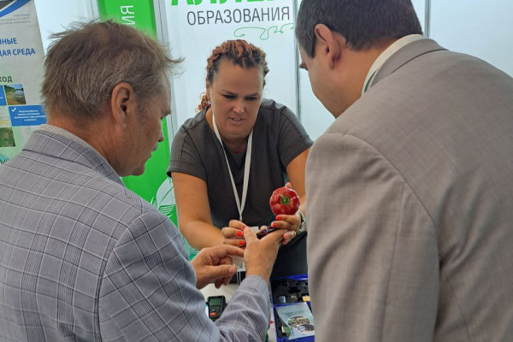
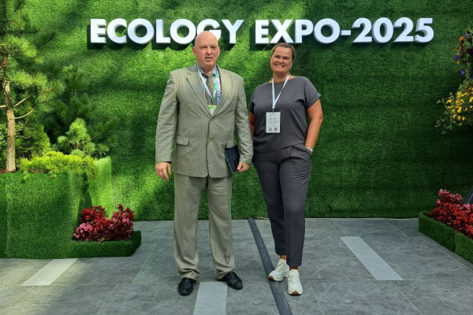
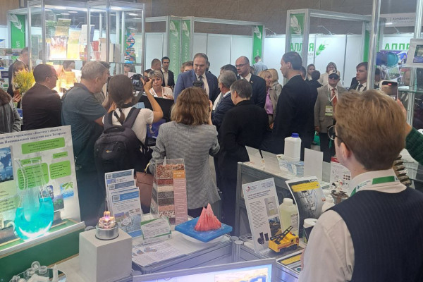
II Международная специализированная экологическая выставка «Ecology Expo-2025»
Университет на данной выставке представили заведующий кафедрой архитектуры и строительства инженерного факультета – Евгений Овчинников и доцент кафедры экологии факультета биологии и экологии Ольга Кремлева.
На выставке «Ecology Expo-2025» Гродненский государственный университет представляет экологичные и ресурсосберегающие технологии в машиностроении и строительстве (экологически безопасные наномадификаторы для полимерных материалов, регенерированные полимерные материалы на основе полиолефинов для производства изделий строительного назначения, пеностекольный теплоизолятор на основе доломитового газообразователя), направленные на внедрение современных «зеленых» решений и оптимизацию использования ресурсов в ключевых отраслях экономики, что способствует устойчивому развитию региона и страны, а также портативное оборудование для экспресс-анализа качества среды и экологического мониторинга, позволяющее оперативно проводить оценку состояния окружающей среды непосредственно в полевых условиях, что значительно повышает эффективность экологического контроля.
https://www.grsu.by/component/k2/item/56456-kupalovskij-universitet-prinimaet-uchastie-vo-ii-mezhdunarodnoj-spetsializirovannoj-ekologicheskoj-vystavke-ecology-expo-2025.html
Гродненский государственный университет имени Янки Купалы

Slide 14
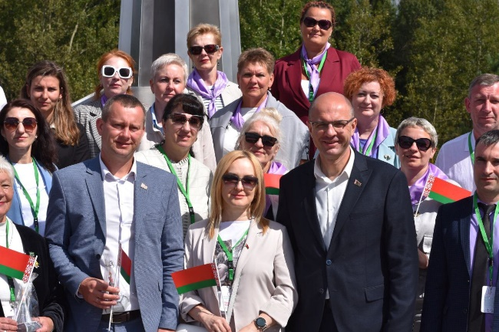
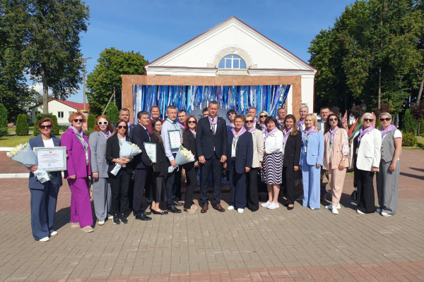
Республиканский экологический форум
В г. Дзержинск прошел ХVIII Республиканский экологический форум. Девиз форума в этом году – «В гармонии с природой: устойчивое потребление». Среди участников мероприятия купаловцы – Ольга Янчуревич, декан факультета биологии и экологии, и Ольга Кремлева, доцент кафедры экологии.
Цель встречи – активное вовлечение граждан в экологическое движение, повышение уровня экологической культуры, продвижение принципов зеленой экономики и устойчивости к климатическим изменениям, а также формирование экологически ответственного образа жизни. Организаторами мероприятия выступили Министерство природных ресурсов и охраны окружающей среды, Минский областной исполнительный комитет и заинтересованные стороны, которые оказали поддержку в его реализации.
https://www.grsu.by/component/k2/item/56580-kupalovtsy-prinyali-uchastie-v-respublikanskom-ekologicheskom-forume.html
Гродненский государственный университет имени Янки Купалы

Slide 15
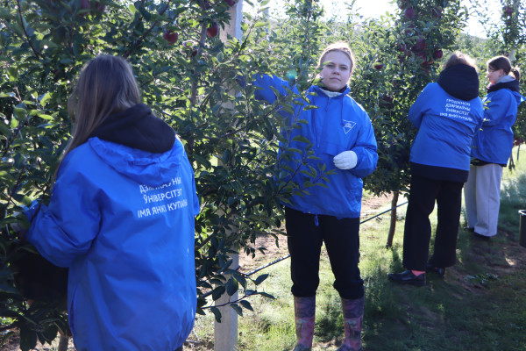
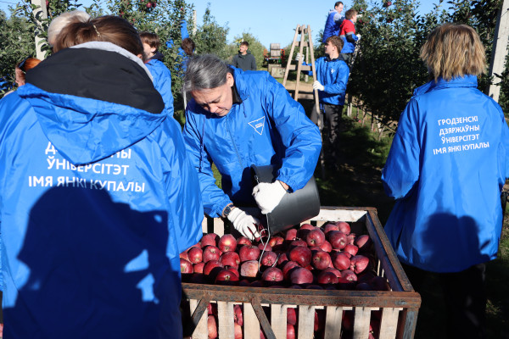
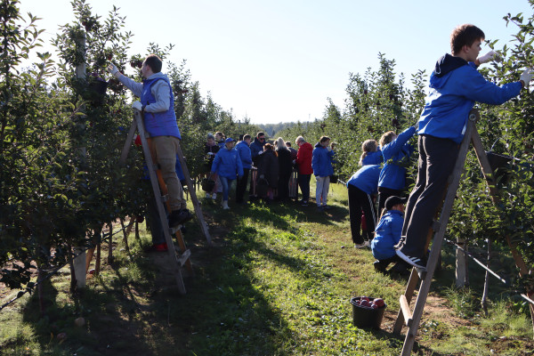
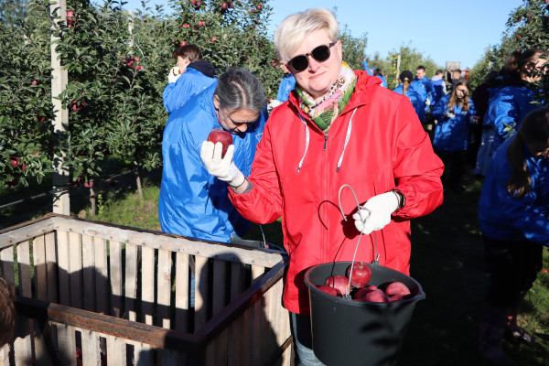
Республиканский проект «Сад надежды»
Студенты и сотрудники Гродненского государственного университета имени Янки Купалы участвовали в акции по сбору урожая яблок в саду на базе Производственного кооператива имени В.И. Кремко в агрогородке Квасовка Гродненского района.
Участие купаловцев в подобных проектах – это не только доброе дело, но важный элемент патриотического воспитания молодежи, формирующий чувство сопричастности к развитию родной земли. А также это отличная возможность с пользой провести время, насладиться красотой осеннего сада и внести свой вклад в общее дело.
https://www.grsu.by/component/k2/item/56958-fotofakt-kupalovtsy-prisoedinilis-k-respublikanskomu-proektu-sad-nadezhdy.html
Гродненский государственный университет имени Янки Купалы

Slide 16
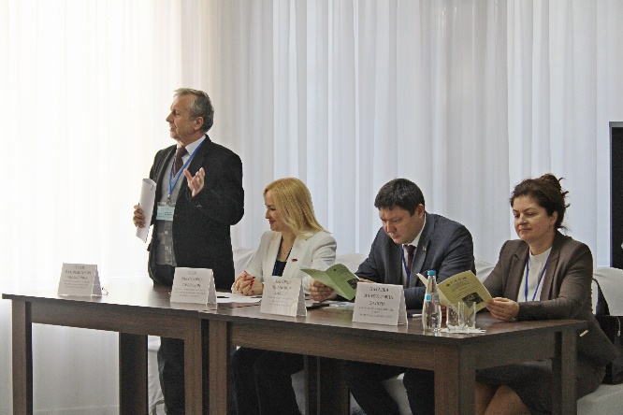
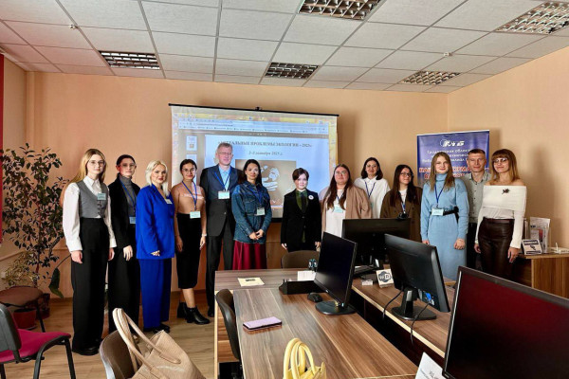
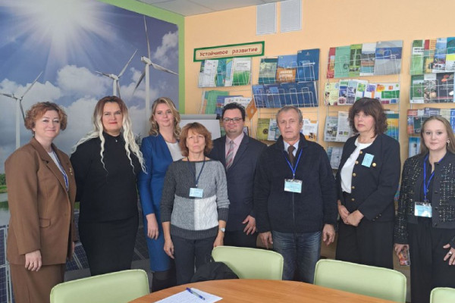
Международная конференция, посвященная экологии
Международная научно-практическая конференция «Актуальные проблемы экологии – 2025» ежегодно собирает ученых, экспертов, студентов и представителей природоохранных организаций для обсуждения важнейших экологических проблем современности и поиска наиболее эффективных путей их решения.
В рамках конференции обсуждались результаты исследований ученых из Беларуси, России, Казахстана, Таджикистана, Узбекистана, Республики Коми РФ, Зимбабве и Китая, посвященные теоретическим и практическим аспектам использования и повышения устойчивости атмосферных, водных и почвенных ресурсов в условиях изменения климата. Также рассматривались вопросы сохранения биоразнообразия, влияния факторов окружающей среды на биологическую активность организмов и совершенствование методов экологического мониторинга.
https://www.grsu.by/component/k2/item/57076-v-grgu-imeni-yanki-kupaly-proshla-mezhdunarodnaya-konferentsiya-posvyashchennaya-ekologii.html
Гродненский государственный университет имени Янки Купалы

Slide 17
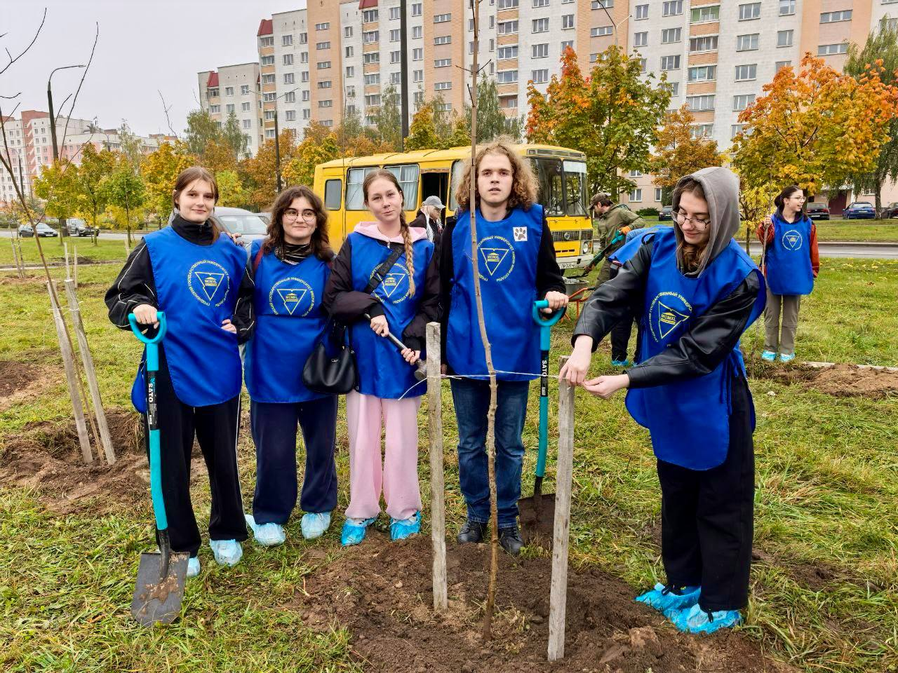
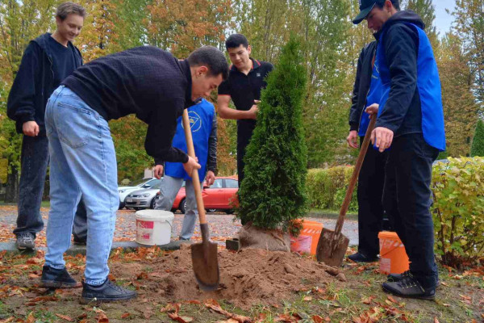
Республиканская акция
«Единый день озеленения»
В течение двух дней студенты и сотрудники ГрГУ имени Янки Купалы принимали участие в высадке деревьев на территории города и университета.
Студенты и сотрудники юридического факультета присоединились к республиканской акции «Единый день озеленения», высадив туи. Мероприятие прошло в дружеской атмосфере и было направлено на улучшение экологии в городе Гродно. К акции присоединились студенты факультета биологии и экологии. Вместе с Гродненским областным комитетом природных ресурсов и охраны окружающей среды высадили деревья на улице Белые Росы и возле корпуса университета по адресу: переулок Доватора, 3/1. В акции активное участие приняли и иностранные студенты из Туркменистана.
https://www.grsu.by/component/k2/item/57189-kupalovskij-universitet-prinyal-uchastie-v-respublikanskoj-aktsii-edinyj-den-ozeleneniya.html
Гродненский государственный университет имени Янки Купалы

Slide 18
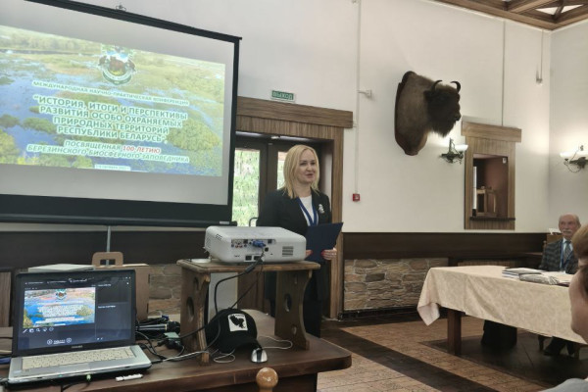
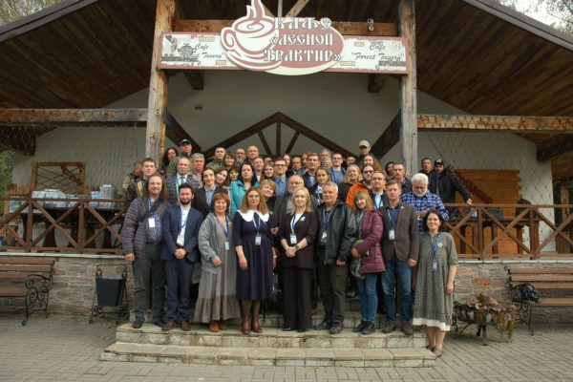
Конференция, посвященная 100-летию Березинского биосферного заповедника
На базе Березинского биосферного заповедника проходила Международная научно-практическая конференция «История, итоги и перспективы развития особо охраняемых природных территорий Республики Беларусь», посвященная 100-летию Березинского биосферного заповедника.
В работе конференции приняли активное участие работники факультета биологии и экологии Гродненского государственного университета имени Янки Купалы. Ольга Янчуревич, декан факультета биологии и экологии, от имени всего Купаловского университета поздравила коллектив заповедника со столетним юбилеем. В своей речи она подчеркнула успешное многолетнее плодотворное сотрудничество двух организаций.
https://www.grsu.by/component/k2/item/57237-sotrudniki-grgu-imeni-yanki-kupaly-prinyali-uchastie-v-konferentsii-posvyashchennoj-100-letiyu-berezinskogo-biosfernogo-zapovednika.html
Гродненский государственный университет имени Янки Купалы

Slide 19
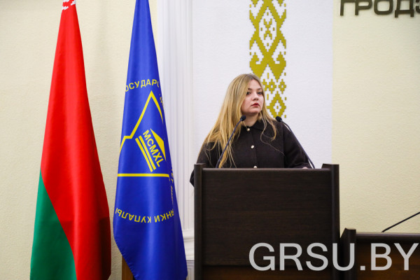

Интенсив в рамках проекта «Устойчивый университет»
В Гродненском государственном университете имени Янки Купалы прошел интенсив в рамках проекта «Устойчивый университет», направленный на популяризацию Повестки-2030 и углубления знаний о Целях устойчивого развития.
Организованный Молодежными послами и дублерами Целей устойчивого развития интенсив включал в себя серию обучающих тренингов и семинаров. Спикером мероприятия в Купаловском университете стала студентка 2 курса факультета истории, коммуникации и туризма Дарья Навныко, которая поделилась своим опытом и знаниями в области устойчивого развития.
https://www.grsu.by/component/k2/item/57365-v-grgu-imeni-yanki-kupaly-proveli-intensiv-v-ramkakh-proekta-ustojchivyj-universitet.html
Гродненский государственный университет имени Янки Купалы

Slide 20

Молодежные послы ЦУР в новом созыве
По итогам заседания республиканской конкурсной комиссии, посвященного подведению итогов конкурса «Молодежные послы Целей устойчивого развития – будущее планеты в наших руках» был утвержден состав пятого созыва Молодежных послов Целей устойчивого развития. Всего на конкурс было подано 52 концепции деятельности. В новый созыв вошли представители ведущих вузов страны, в числе которых три студента Купаловского университета.
Студент 3 курса факультета экономики и управления Всеволод Косенчук стал Молодежным послом ЦУР № 8 «Достойная работа и экономический рост».
Двое студентов Гродненского государственного университета имени Янки Купалы будут работать в качестве дублеров послов. Студентка 2 курса факультета истории, коммуникации и туризма Навныко Дарья назначена дублером Молодежного посла ЦУР № 12 «Ответственное потребление и производство». Алексей Струневский, студент 1 курса факультета биологии и экологии, стал дублером посла ЦУР № 14 «Сохранение морских систем».
https://www.grsu.by/component/k2/item/58091-magistrant-fakulteta-fizicheskoj-kultury-kupalovskogo-universiteta-aleksej-alferov-dvazhdy-serebryanyj-prizer-chempionata-mira-po-boksu.html
Гродненский государственный университет имени Янки Купалы

Slide 21





Конкурс «ЭкоЁлка»
https://www.grsu.by/component/k2/item/58190-fotofakt-v-grgu-imeni-yanki-kupaly-podvodyat-itogi-konkursa-ekojolka.html
Гродненский государственный университет имени Янки Купалы

Slide 22

Гродненский государственный университет имени
Янки Купалы

